Slide 1
ORIZONT 2020
Portalul participantilor
Eveniment organizat de Ministerul Educației Naționale, Universitatea din Craiova
Craiova – 5-6 iunie 2014

Slide 2
Noutati in Portalul participantilor H2020
Portalul Participantilor – realizeaza legatura intre aplicanti si Comisie/Agentii
Forma imbunatatita pentru apeluri si pentru prezentarea documentelor;
Sistem integrat nou de management pentru granturi;
Schimburi informatizate – fara semnaturi.

Slide 3
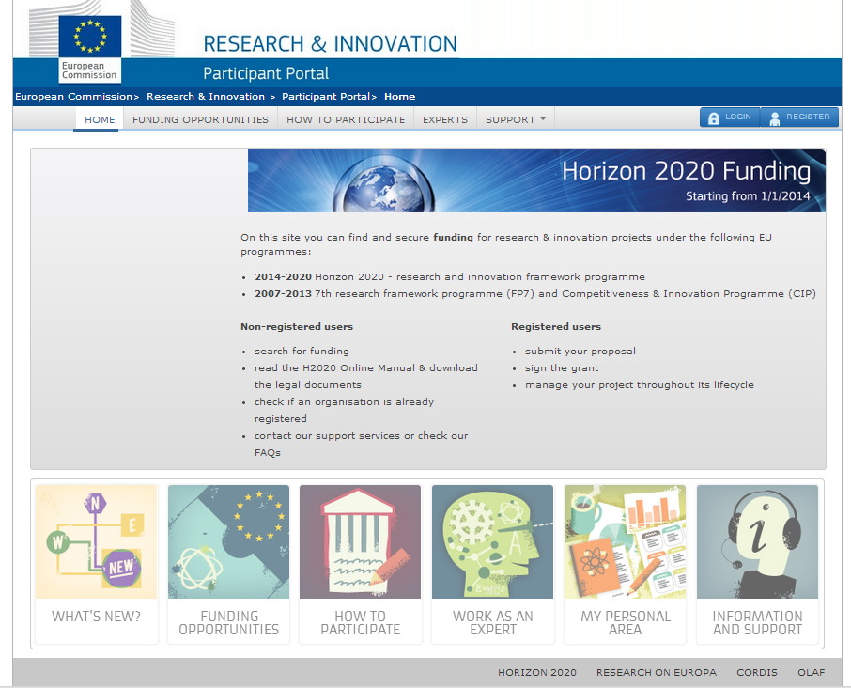
http://ec.europa.eu/research/participants/portal//desktop/en/home.html

Slide 4
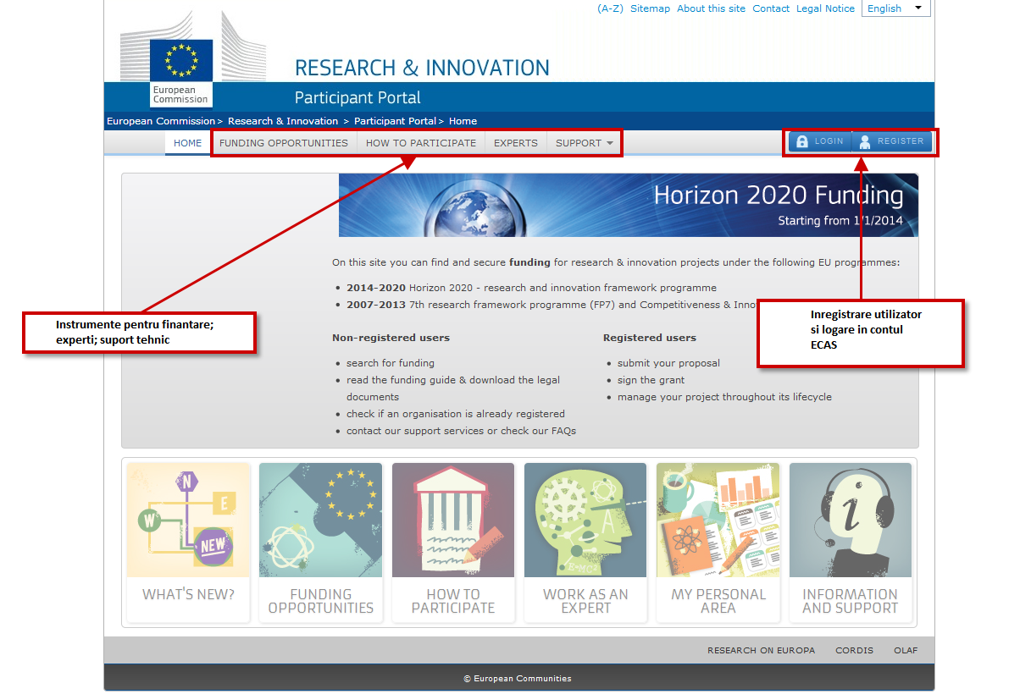

Slide 5
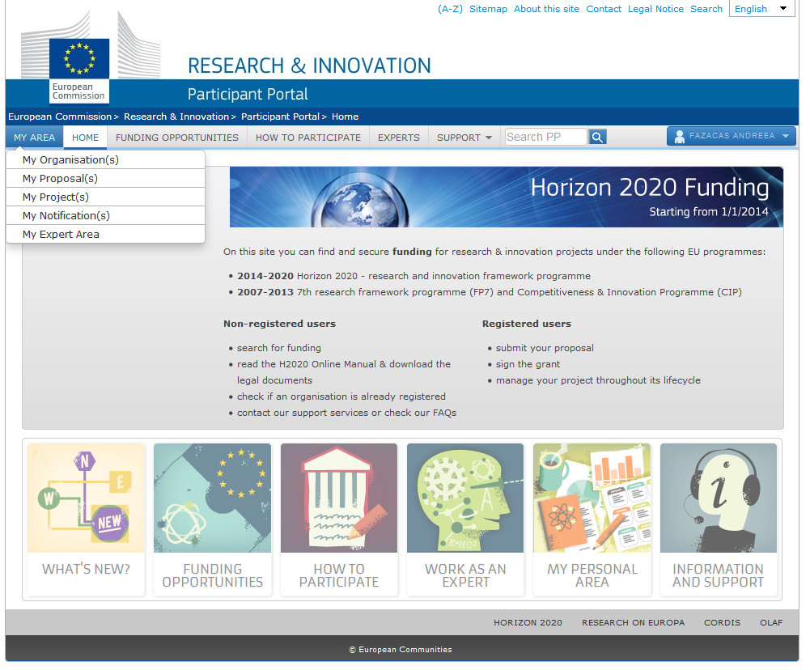
Acces la instrumente ca utilizator logat

Slide 6
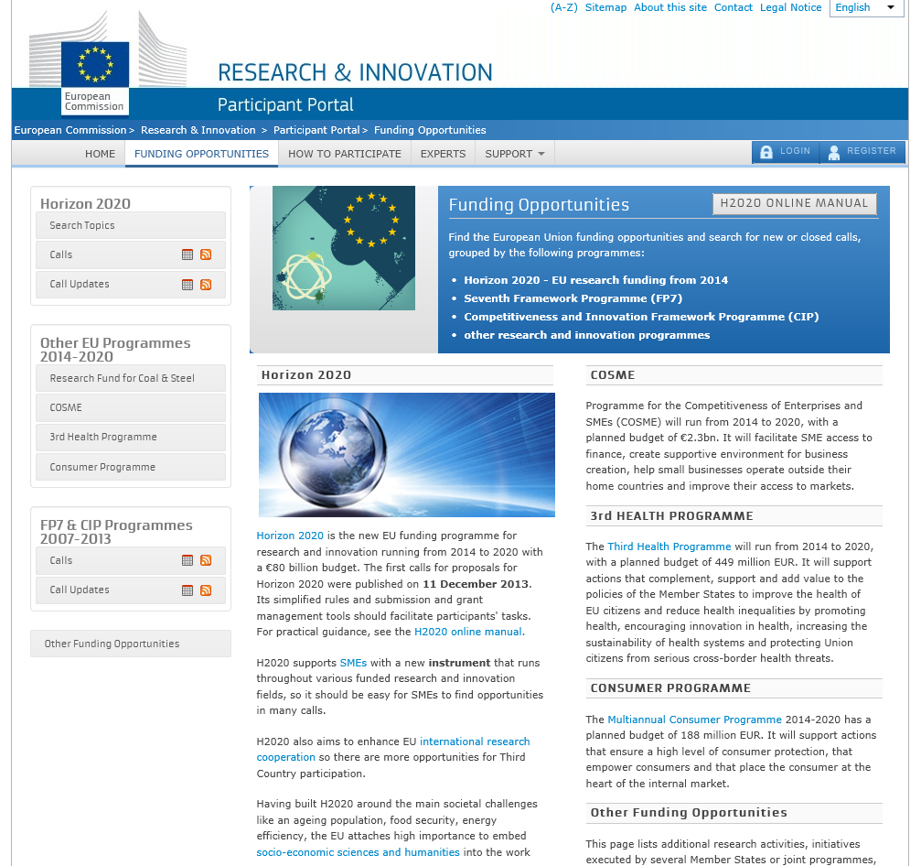
Serviciile Portalului participantilor
Funding Opportunities
Apeluri Orizont 2020 (2014-2020)
How to Participate
Experts
Alte apeluri din cadrul programelor EU
Support
My Organisation(s)
My Proposal(s)
Apeluri FP7 & CIP (2007-2013)
My Project(s)
My Notification(s)

Slide 7
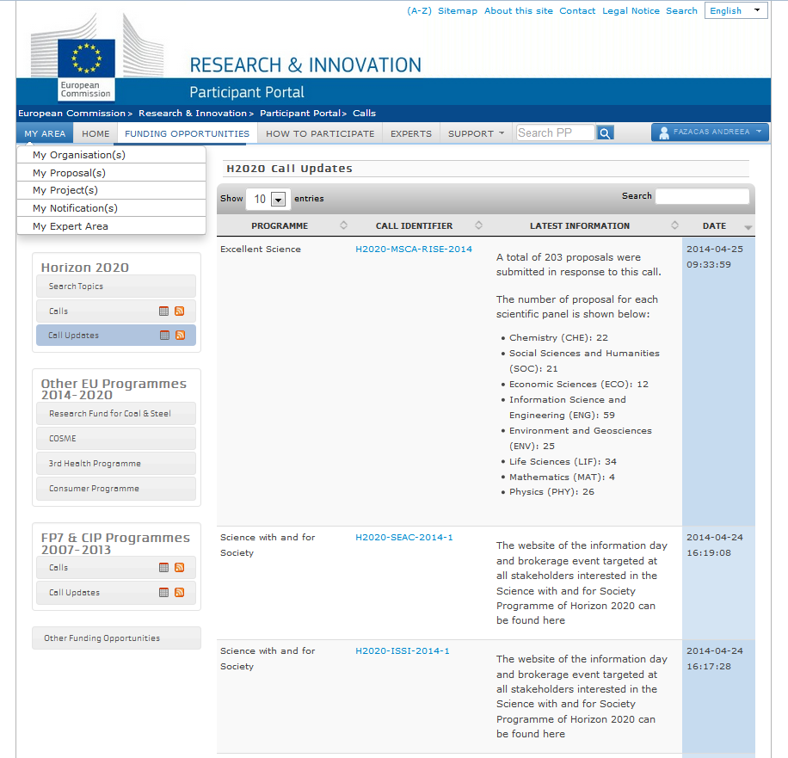

Slide 8
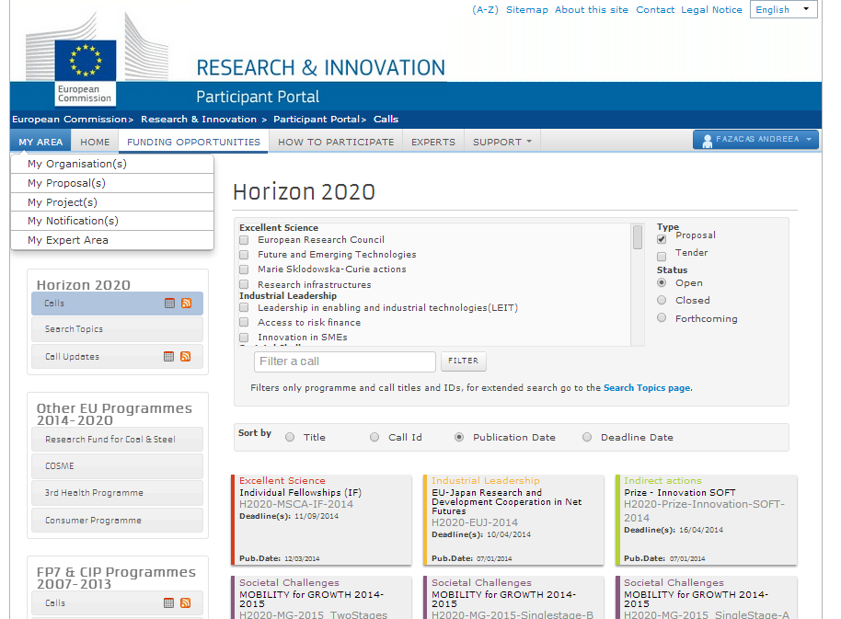

Slide 9
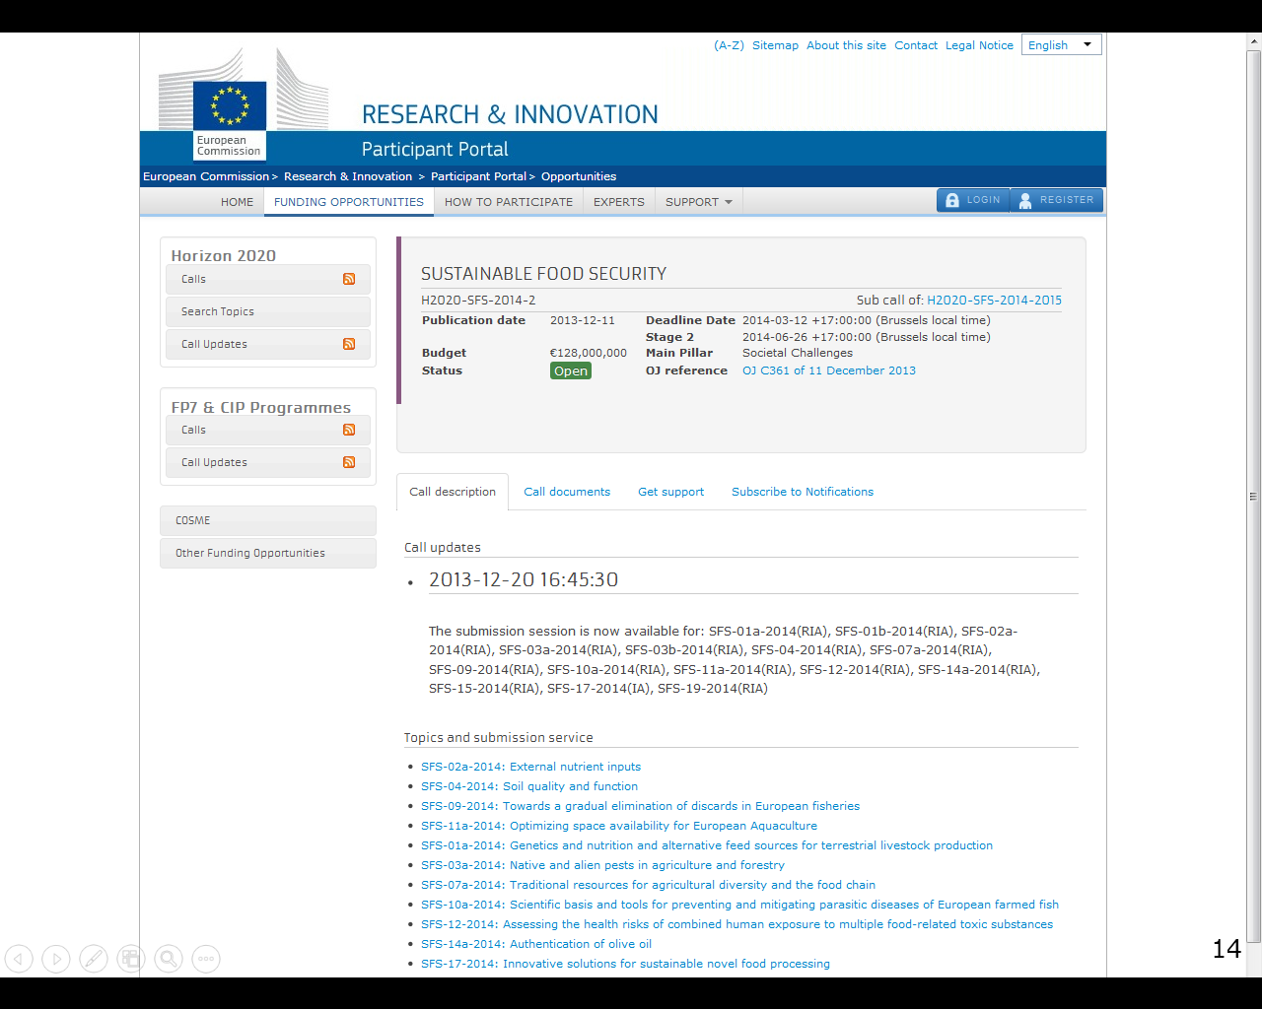
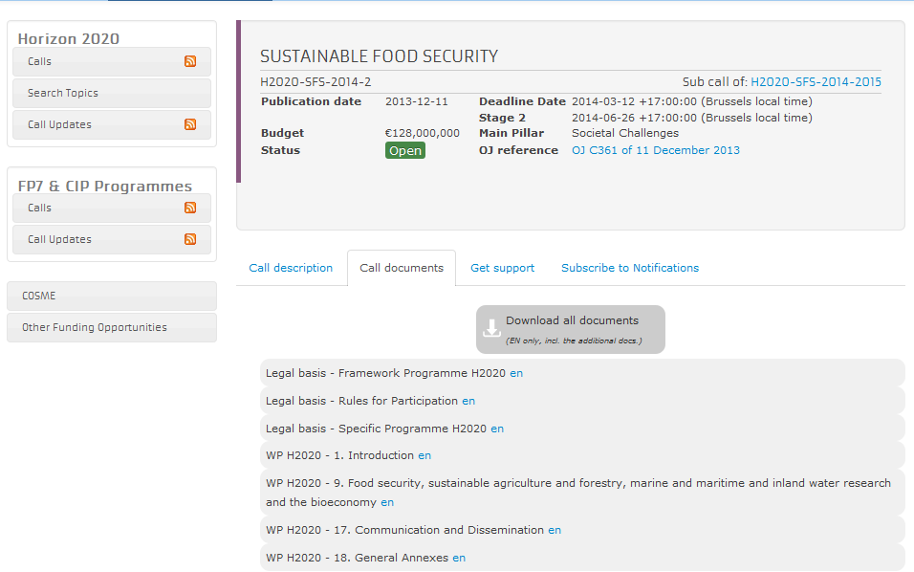
Acces la indicatiile unui apel
Acces la documentele apelului

Slide 10
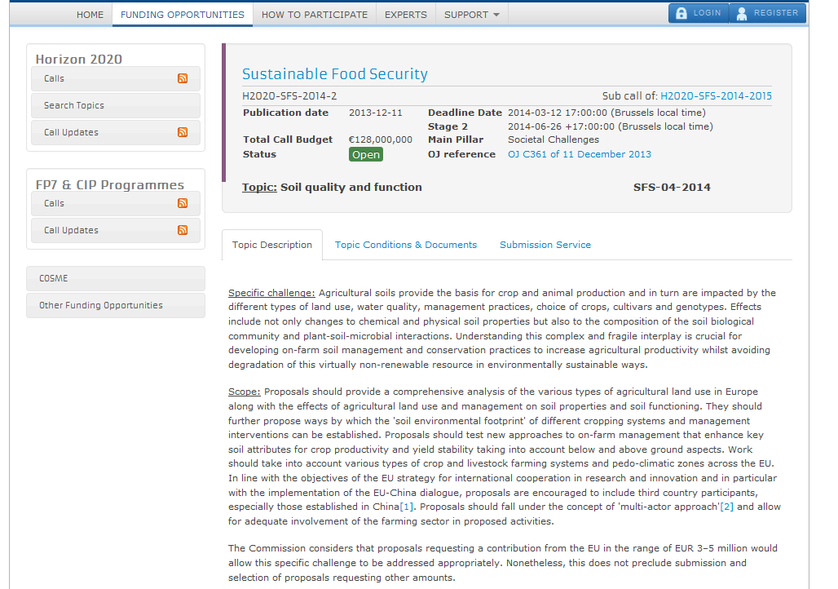
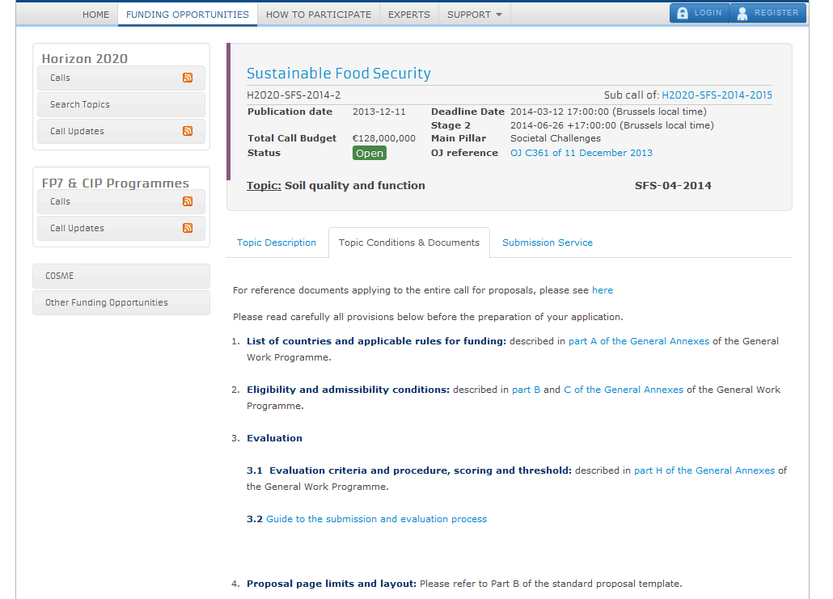

Slide 11
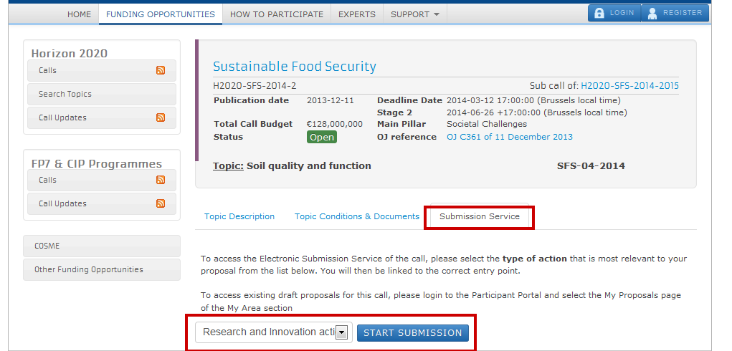

Slide 12
Unde gasim ajutor ?

Slide 13
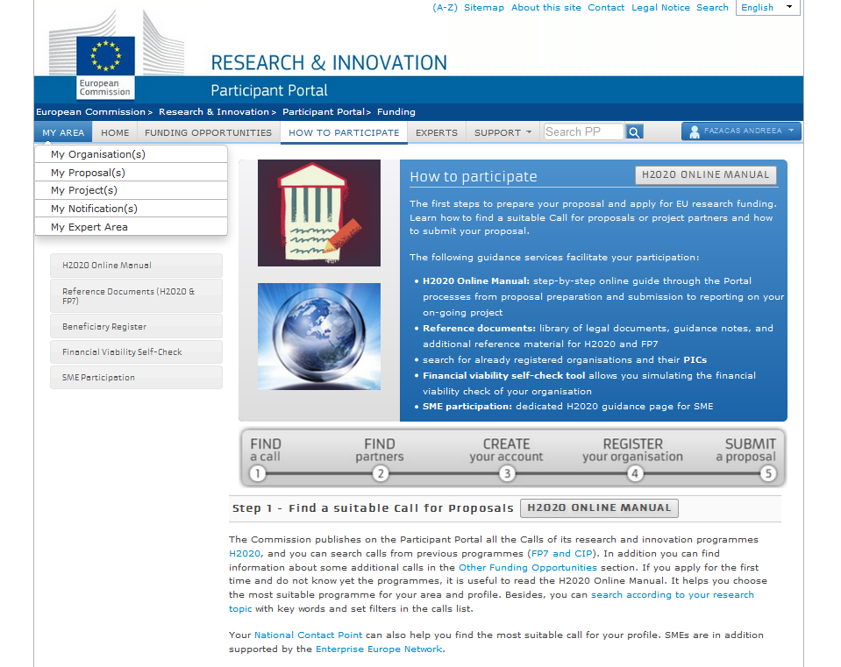

Slide 14
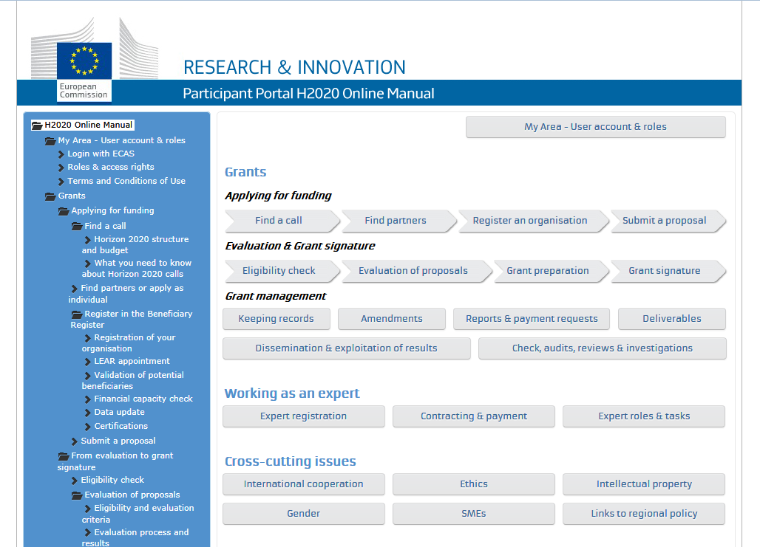

Slide 15
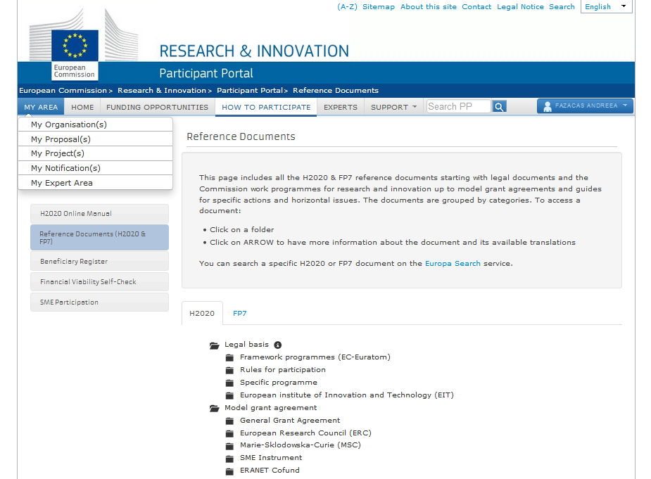

Slide 16
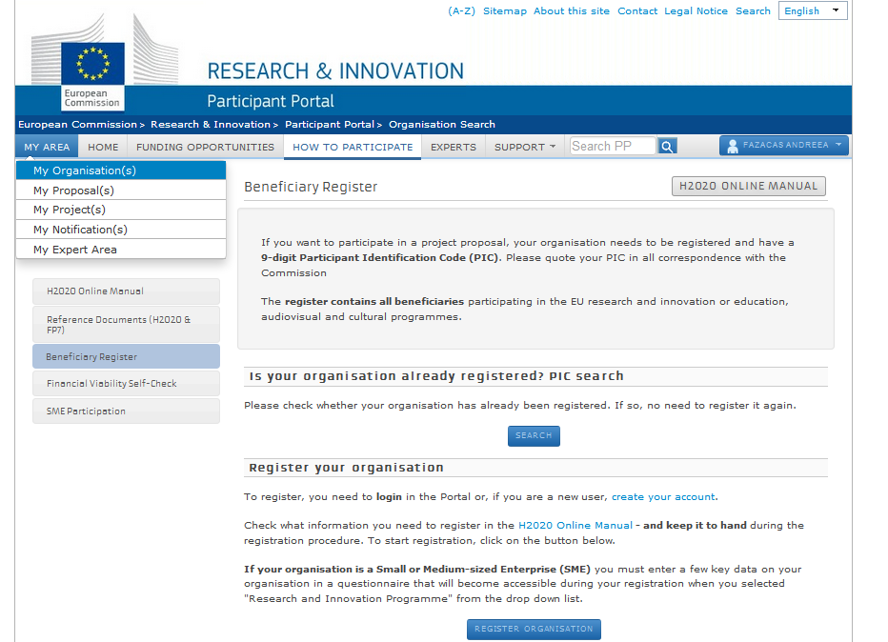

Slide 17
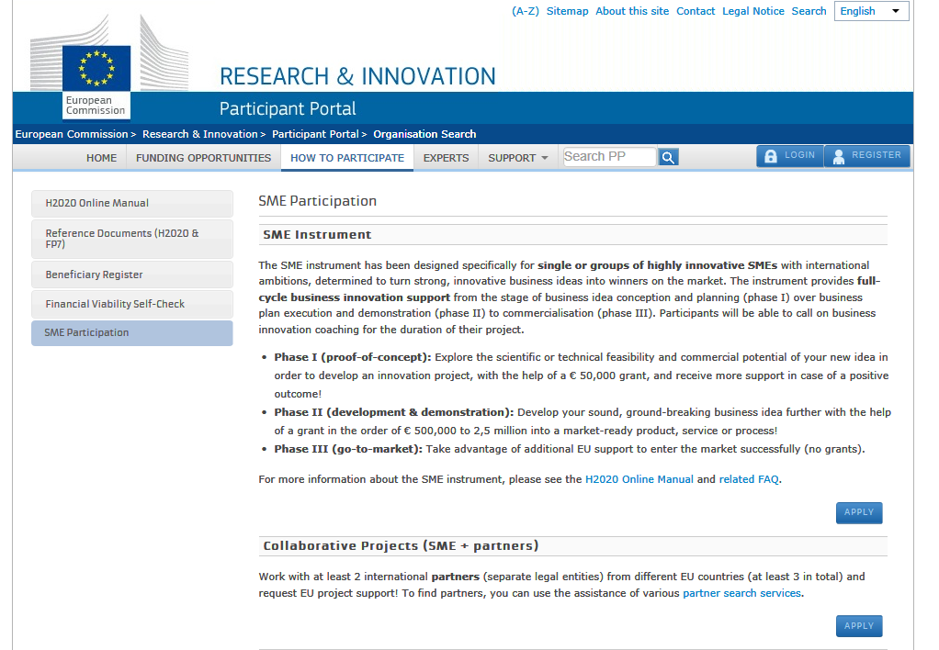

Slide 18
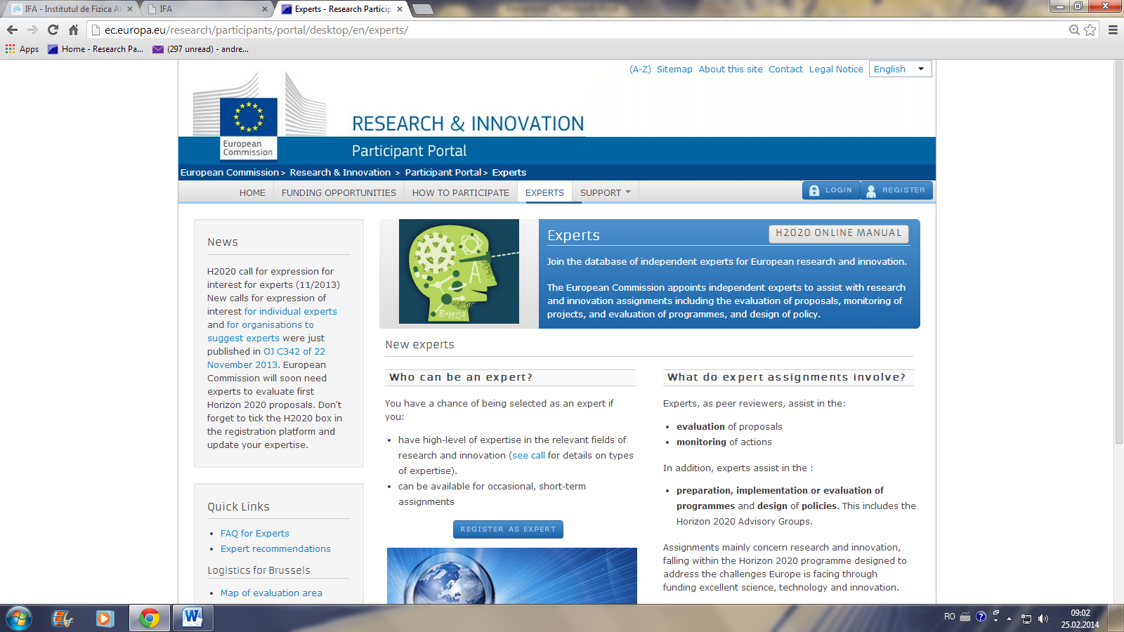
Cum ne inregistram ca expert ?

Slide 19
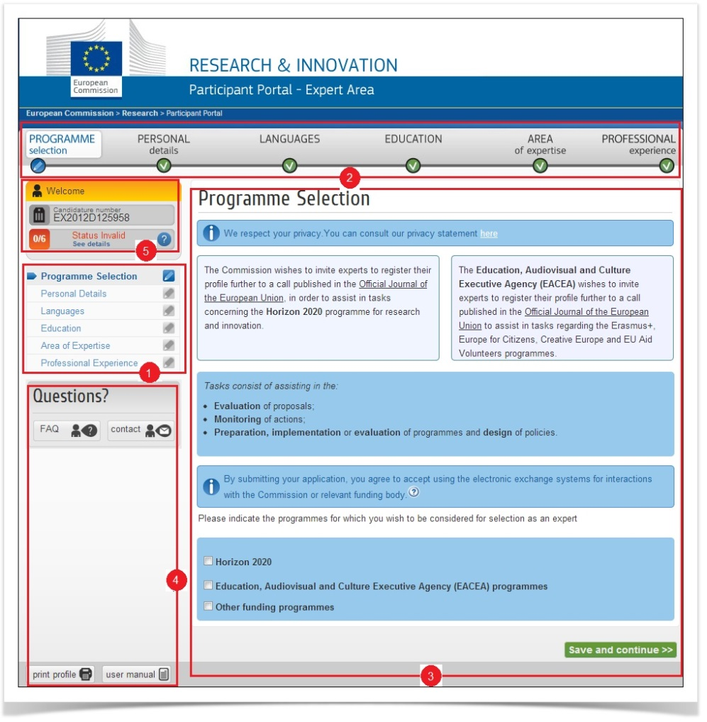

Slide 20
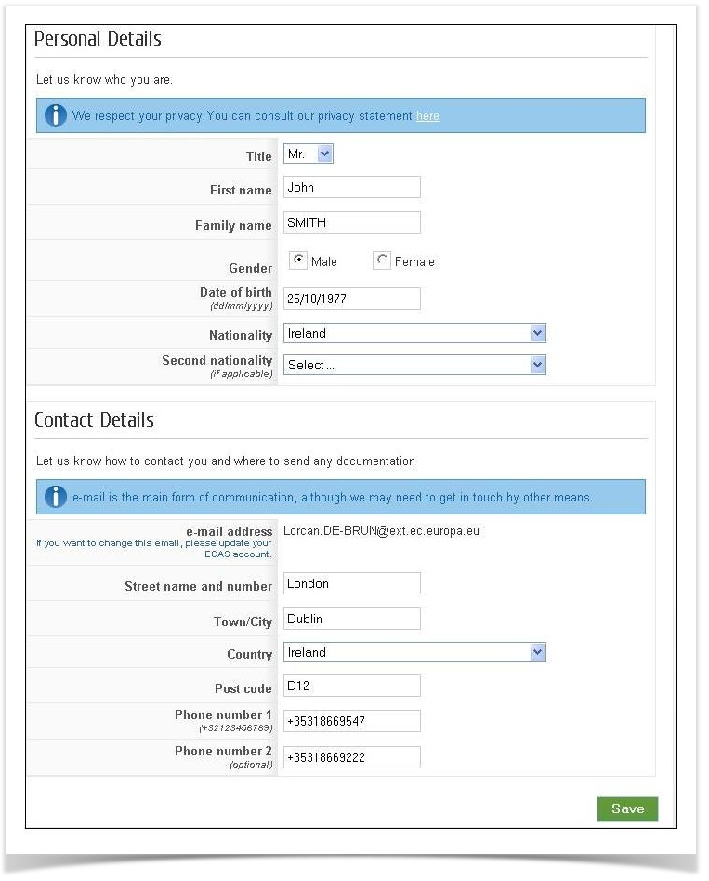
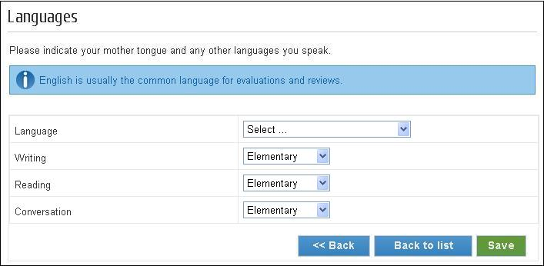
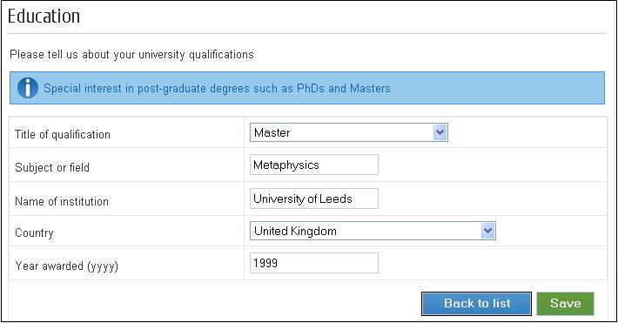

Slide 21
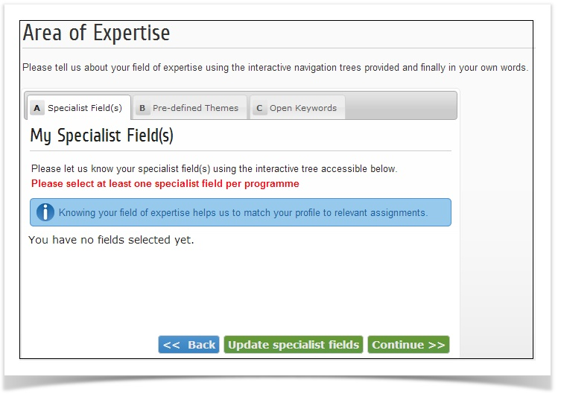

Slide 22
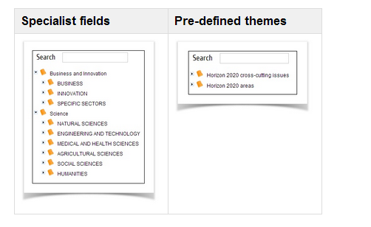

Slide 23
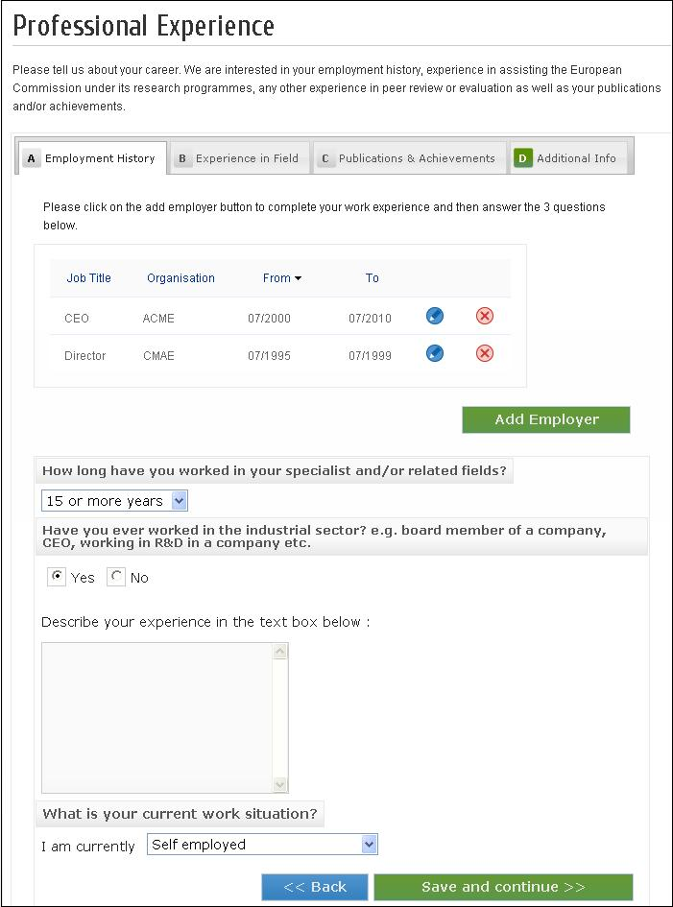
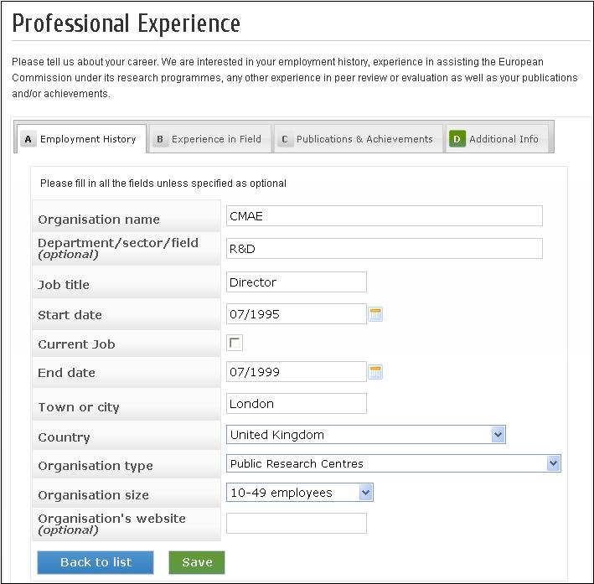

Slide 24
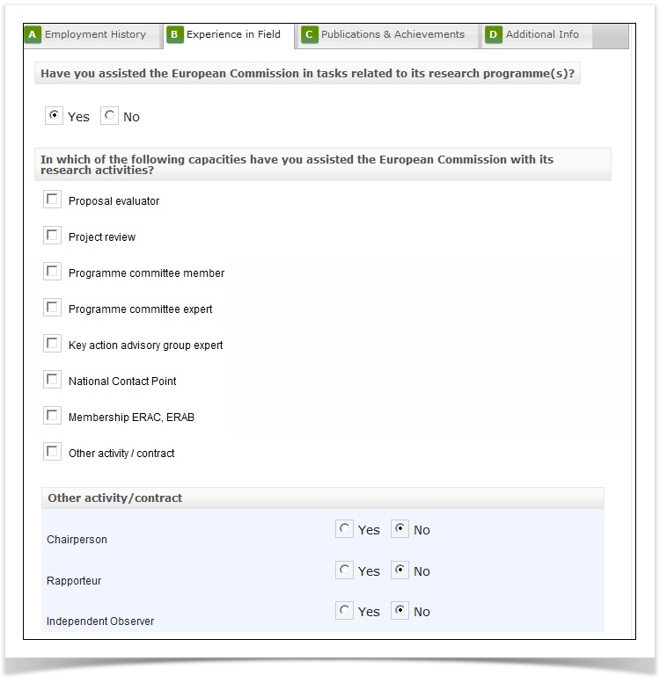
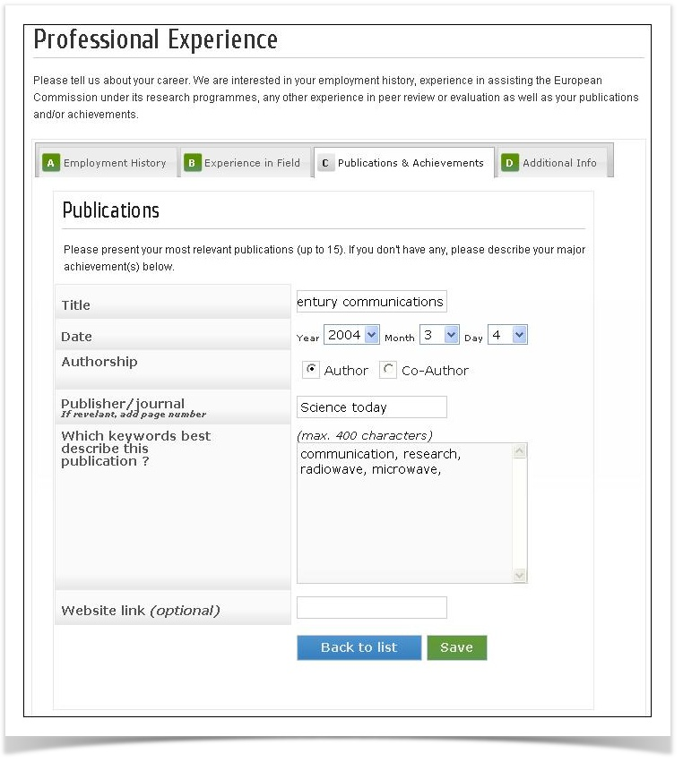

Slide 25
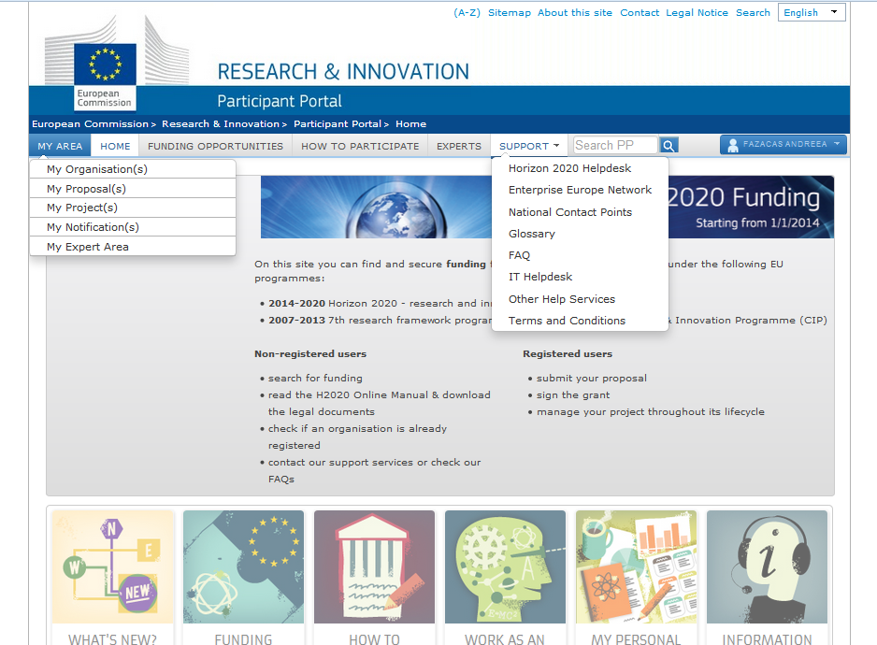

Slide 26
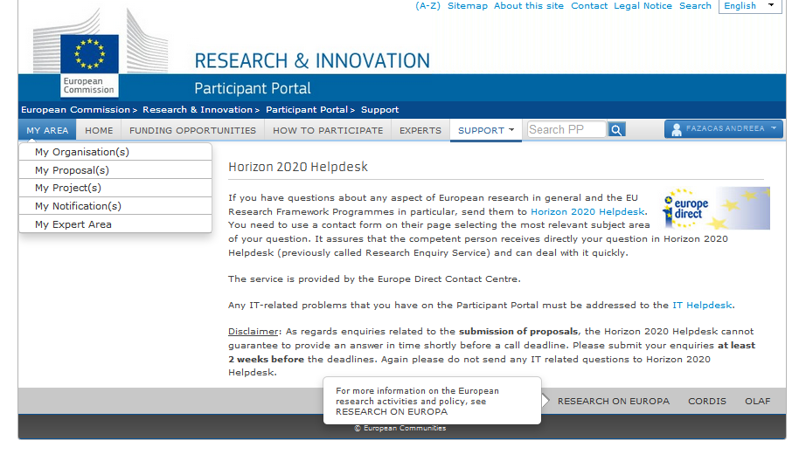

Slide 27
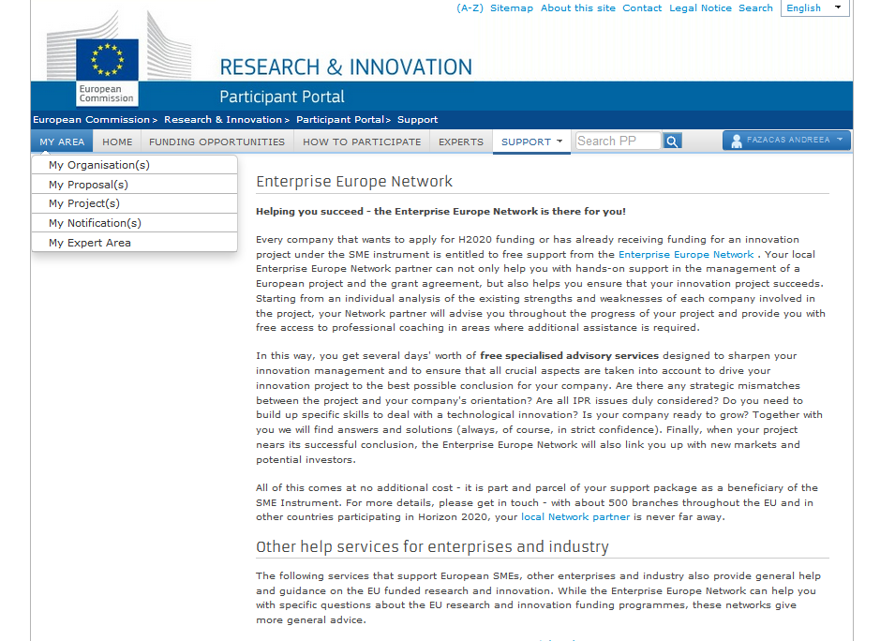

Slide 28
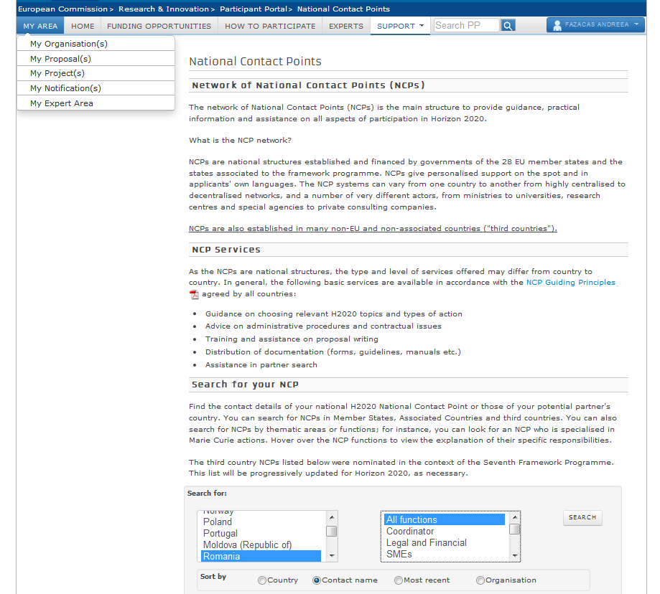

Slide 29
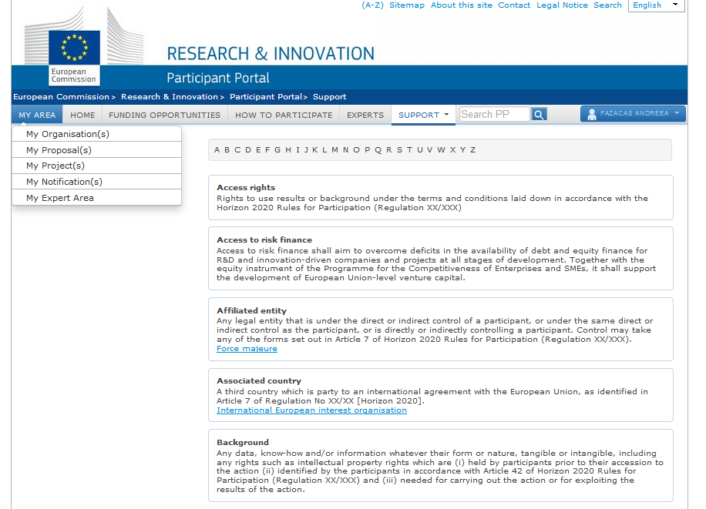

Slide 30
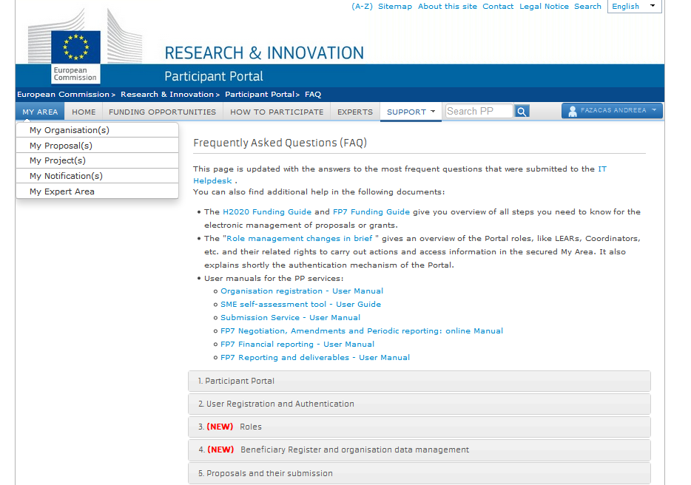

Slide 31
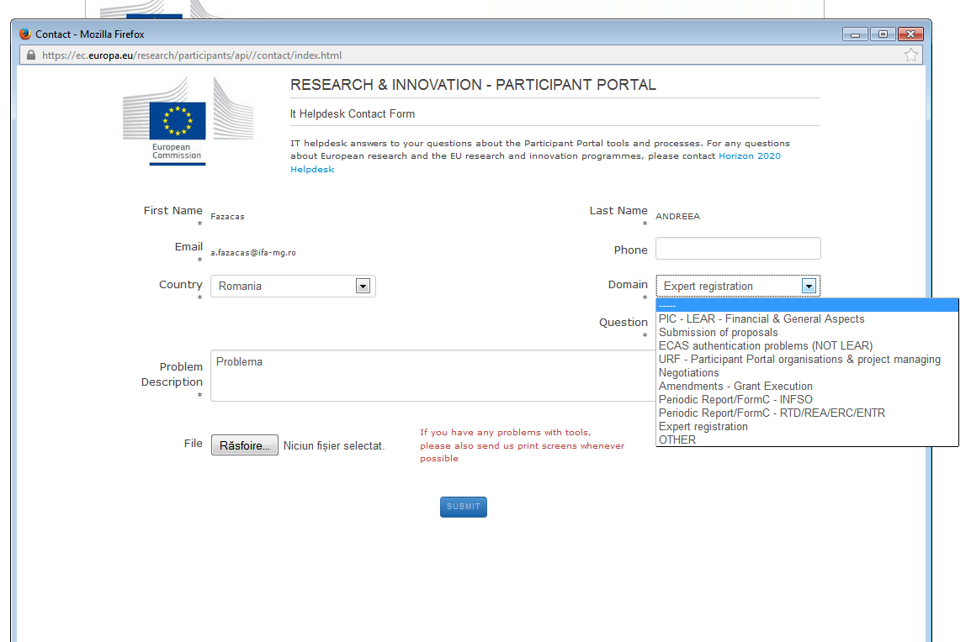

Slide 32
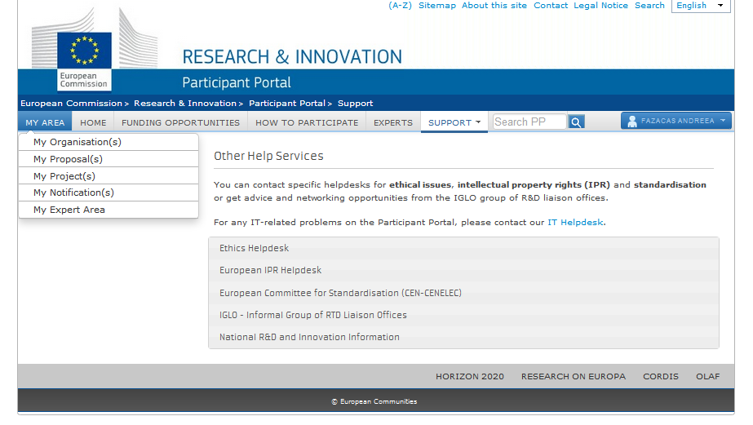

Slide 33
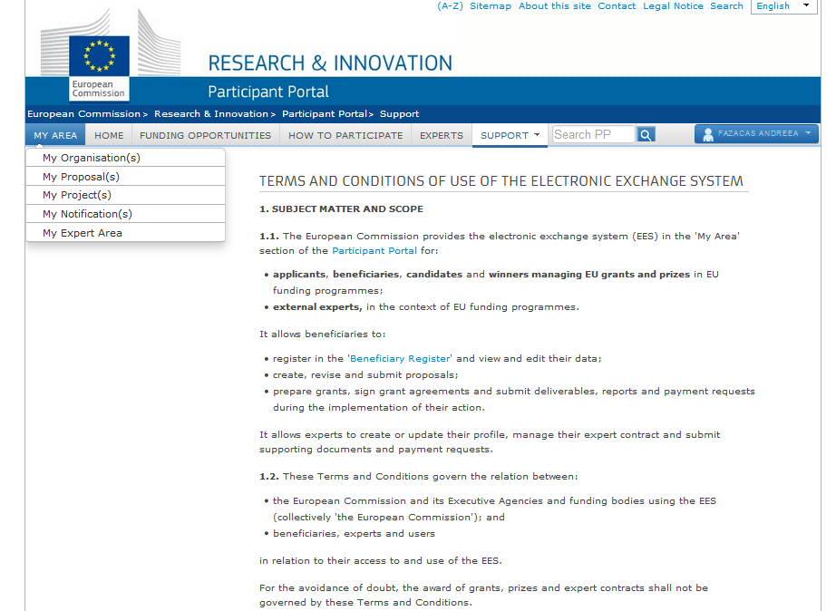

Slide 34
Va multumesc!
Contact:
Institutul de Fizica Atomica
Andreea Fazacas
NCP ERC
a.fazacas@ifa-mg.ro

